Slide 1

第6讲（第12-13章） 黏性流体的流动和湍流

Slide 2
第6讲 黏性流体的流动和湍流
黏性流体的流动
湍流

Slide 3

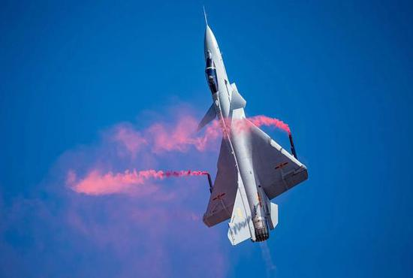
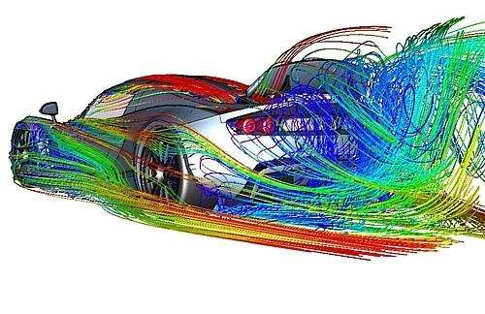
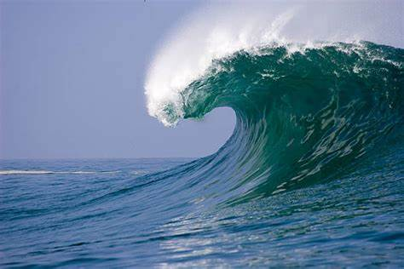
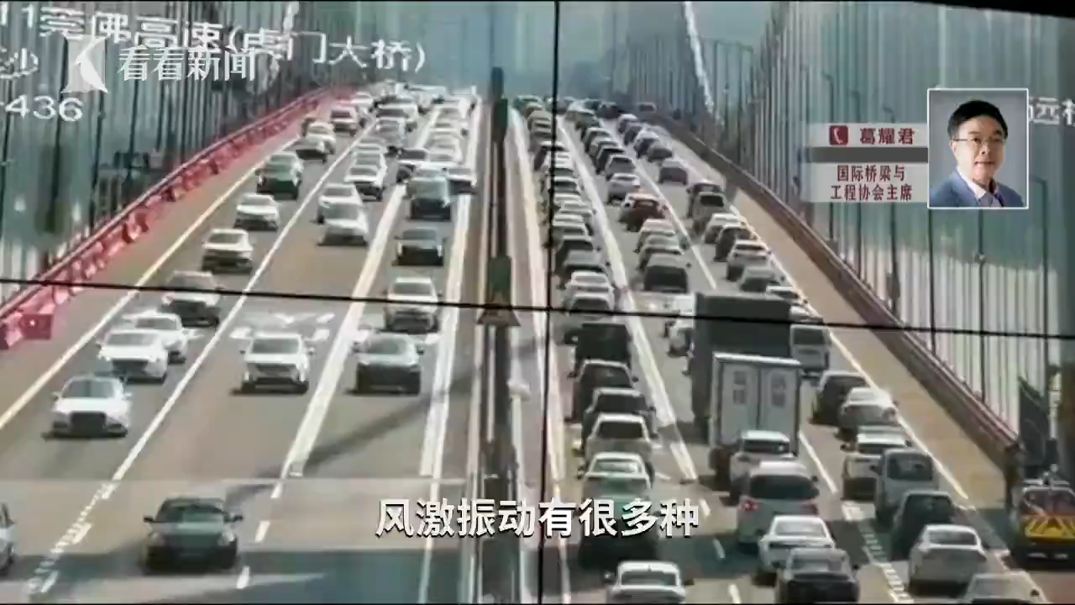
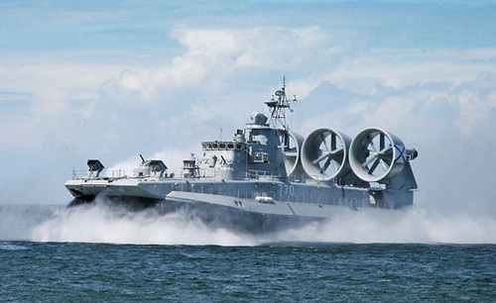
1.黏性流体的流动

Slide 4
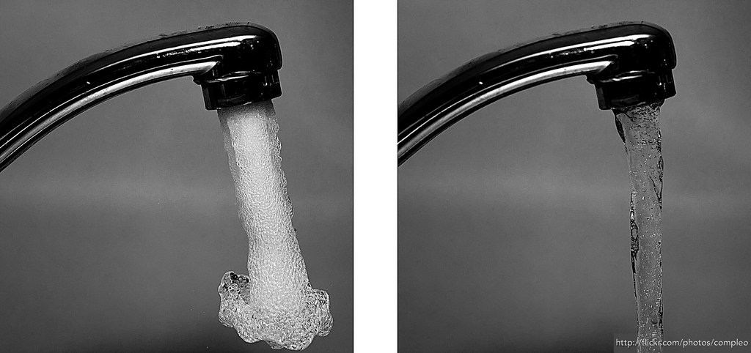
流速

Slide 5
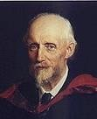
雷诺实验
雷 诺 (英国北爱尔兰）
(Osborne Reynolds, 1842-1912）
证实粘性流体两种流动状态
──层流和湍流；
建立了不可压缩流体湍流运动的方程组： 雷诺方程，为湍流的研究奠定了基础。
雷诺实验
临界Re数 （critical Re number）
这里的Re数是对圆管而言
流动扰动的存在
如果消除扰动，Re直到40000还可能为层流
湍流/紊流/乱流（turbulent flow）

Slide 6
流动阻力(drag)
摩擦形成的阻力（frictional drag）来自于剪应力，可表达为表面摩擦系数的形式
压力也会产生阻力（pressure drag），可表达为压力系数的形式
注意参考面积的不同

Slide 7
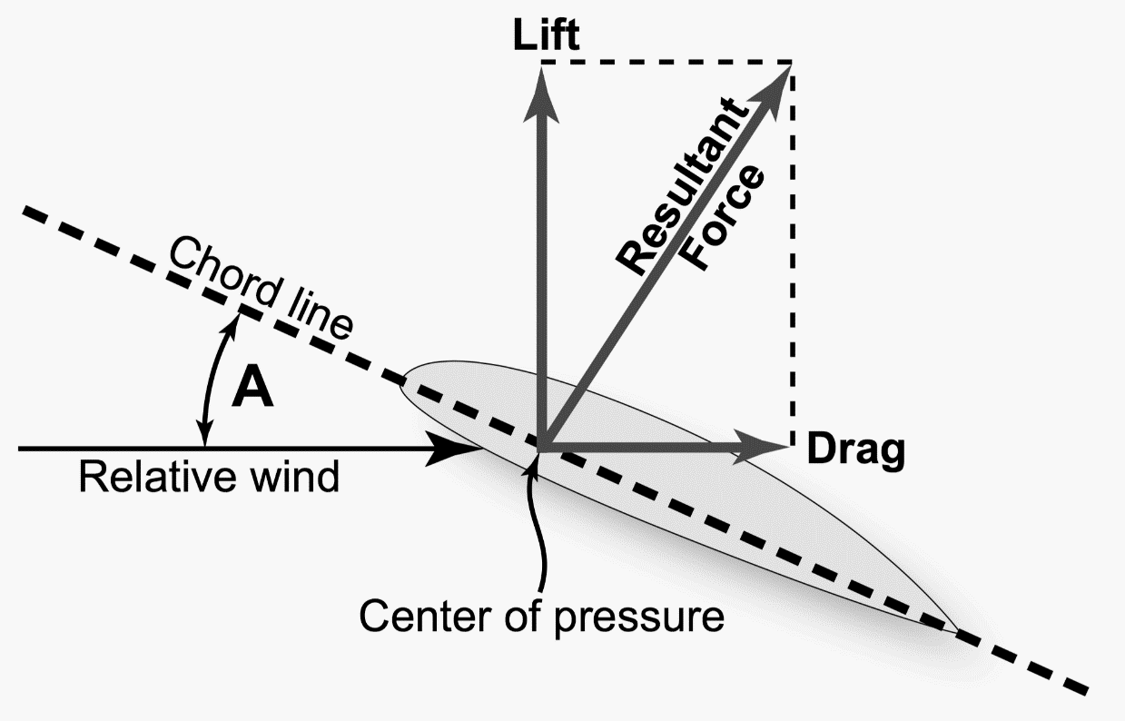
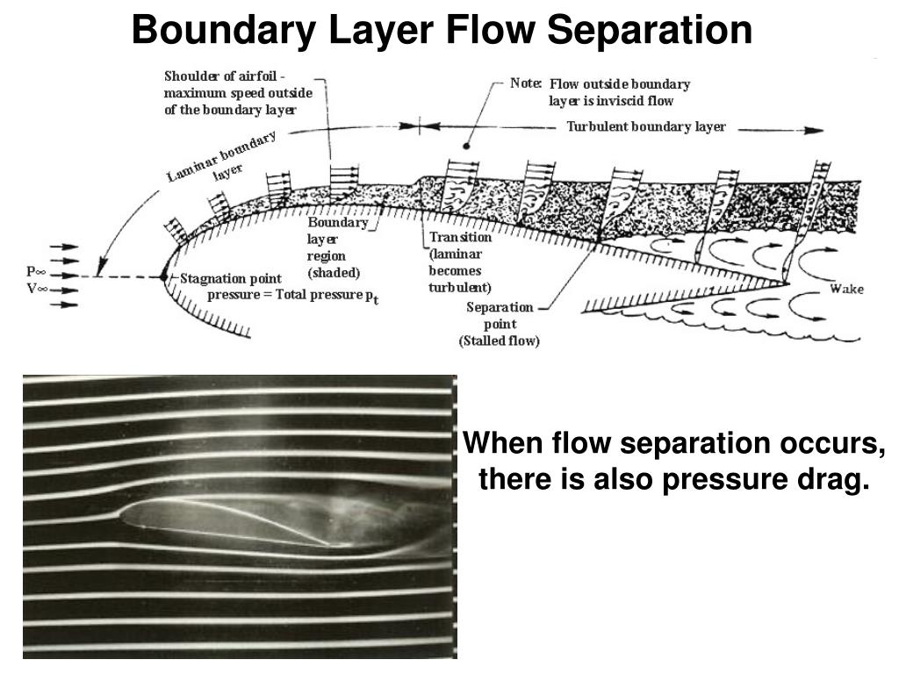
压力阻力（pressure drag）种类
诱导阻力(induced drag)
或者升致阻力(drag due to lift)
尾流阻力(wake drag)
激波阻力

Slide 8
无黏绕流与有黏绕流
黏性剪切力导致了阻力
没有阻力—— d’Alembert’s paradox

Slide 9
流动分类
阻力系数
按雷诺数变化分为4个区域
不同雷诺数下圆柱表面压力分布对比

Slide 10
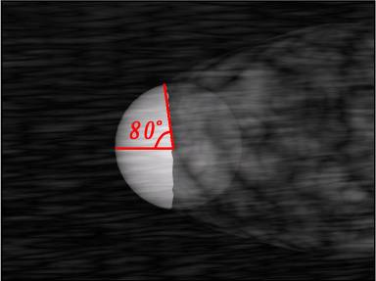
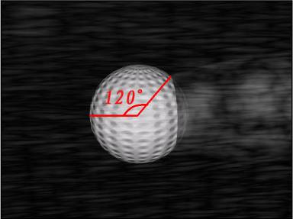
现代的高尔夫球表面有许多凹坑，在同样大小和重量下，飞行距离为光滑球的5倍

Slide 11
不同外形物体的阻力系数对比

Slide 12
例1：玻璃球下落终端速度
直径7.5 mm的玻璃球，密度为2250 kg/m³，分别在空气、水、甘油中自由下落，
其匀速下落的终端速度（terminal velocity）是多少？

Slide 13
重力
阻力
根据力的平衡，有
得到
需要迭代求解
尝试
对应Re数

Slide 14
二维物体阻力系数(1)

Slide 15
二维物体阻力系数(2)

Slide 16
三维物体阻力系数(1)

Slide 17
三维物体阻力系数(2)

Slide 18
例2：方柱受力分析
先求Re数
查前面的表
计算方柱受力，柱面垂直于来流方向受阻力最大
合力作用于柱子中点，所以力矩为
求相对于底座的力矩大小

Slide 19
边界层概念
普朗特(1904)
当地雷诺数
边界层结构示意图

Slide 20
边界层方程
绕过二维平板的不可压缩流动
其中
考虑到
以及
那么有
在相对薄的边界层中，就得到关系

Slide 21
由于
因此在大Re数下，上式为小量，正应力近似为压强的负值
（1）
（2）
方程变为
方程（2）的各项均比方程（1）的小，因此 ，再得到
通过伯努利方程求导，有
最后得到边界层方程
原始的NS方程为椭圆型方程，需全局求解
边界层方程为抛物型方程，可向前求解

Slide 22
平板层流边界层的布拉休斯解
稳态二维不可压缩流动流过一块平板 (plane plate)
柏拉修斯（Blasius）
普朗特学生，1908年学位论文
根据伯努利方程 = 0
边界层方程有
边界条件
引入组合关系
经过一系列推导，有

Slide 23
最终得到一个三阶非线性常微分方程
Howarth (1938)的结果
边界条件为
这个方程只能数值求解

Slide 24
平板层流边界层内的速度分布

Slide 25
布拉休斯解的作用
1. 边界层厚度
时，有 ，因此在这一点上，令
得到
或者

Slide 26
布拉休斯解的作用
2. 对宽为W、长为L的平板，Blasius解得到的平均摩擦系数
壁面速度梯度
壁面剪切应力
壁面摩擦系数
局部点x的表达式
对宽为W、长为L的平板的平均摩擦系数

Slide 27
存在压力梯度的边界层流动
考虑在壁面上，
则
边界层内的速度、速度一次导数、速度二次导数分布

Slide 28
不同压力梯度对比

Slide 29
边界层分离的发生
逆压梯度是分离发生的
必要条件而非充分条件

Slide 30
喷管内流

Slide 31
冯⸱卡门动量积分
=0
边界层控制体
x方向受力
表面积分项
从控制体顶部流入的质量流量

Slide 32
质量守恒
因此有
代入动量关系式，有

Slide 33
经过求极限，得到方程
（1）
在边界层外，近似无黏处理，满足伯努利方程
（2）
对比方程1、2，并作整理，得到
冯⸱卡门(von Kármán)动量积分表达式
这是一个普遍表达式，如果知道边界层内以壁面距离y为自变量的v_{x}分布，就可求出壁面摩擦力
求解平板边界层问题
布拉休斯解
冯⸱卡门动量积分

Slide 34
2.湍流
湍流 （turbulence、紊流、乱流）
就是指由Navier-Stokes方程所描述的粘性流体当超过临界雷诺数后，从规则流动转捩为在时空中紊乱复杂的多尺度涡旋运动的形态。
湍流的复杂性包括：
计算的复杂性，尺度的复杂性，状态的复杂性，转捩的复杂性，预测的复杂性，描述的复杂性，测量的复杂性，各种结果解释的复杂性。因此，湍流研究进展十分缓慢。
诺贝尔奖获得者海森堡说：“我要带着两个问题去见上帝：量子力学和湍流。我相信上帝对第一个问题已有了答案”。

Slide 35
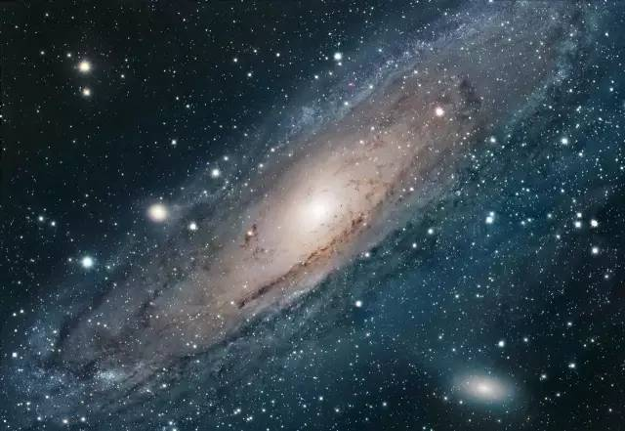


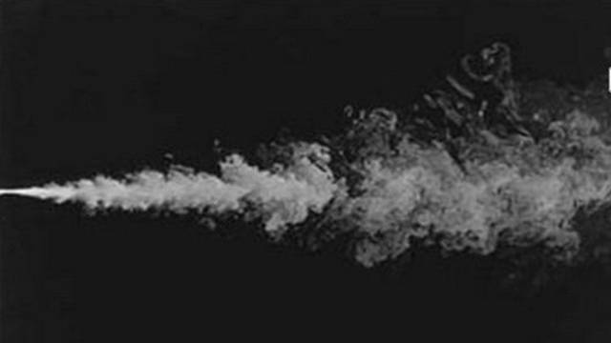
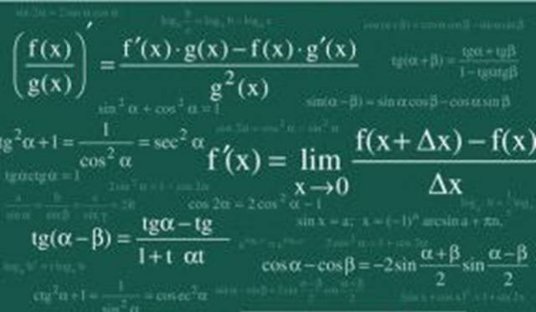
Science发布全世界最前沿的125个科学问题
1.宇宙由什么构成
2.意识的生物学基础是什么
3.为什么人类基因会如此之少
43. 能否发展关于湍流动力学和
颗粒材料运动学的综合理论
122.数学家将会最终给出Navier-Stokes方程的解吗

Slide 36
湍流的描述
平均速度加上脉动速度
脉动速度的平均

Slide 37
参数Q的平均量
脉动量的平均量为零，但脉动量还是会影响某些流动参数的平均量
以动能为例
因为
所以
湍流总动能与湍流脉动量的大小有关！

Slide 38
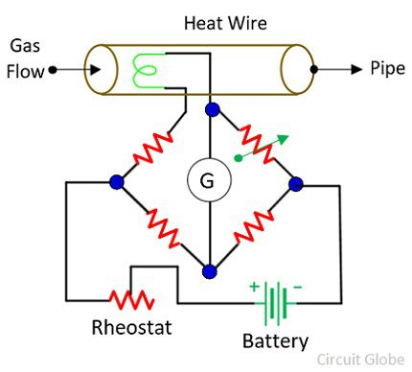
研究湍流的重要参数
雷诺数相同，湍流强度相同
引入湍流强度
intensity of turbulence
热线风速仪
Hot-wire Anemometer
系数a、b、n需要校正

Slide 39
湍流的剪应力
x方向穿过控制体顶部的动量
x方向的合力
总剪应力
雷诺应力

Slide 40
有4个未知数$\overline{v_{x}}、$ $\overline{v_{y}}、v_{x}^{′}、$ $v_{y}^{′}，$方程有两个，需要引入新的关系封闭方程
Boussinesq 利用牛顿黏性的概念，引入涡黏系数 (eddy viscosity)
再引入动量涡耗散率(eddy diffusivity of momentum)
这些引入量是流动的参数，而不是流体本身的参数。

Slide 41
混合长假设
y处与相距L处的速度存在关系
存在关系 ，因此有
普朗特 (1925)
常数可以整合到L中
和涡耗散率存在联系，有什么优势？

Slide 42
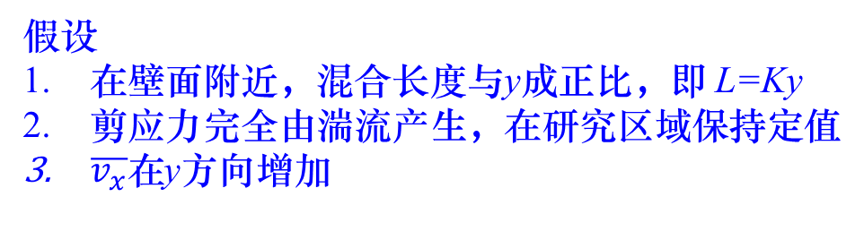
由混合长理论导出的速度分布
混合长理论的重要贡献之一是它能够用于关联高雷诺数流动的速度分布
假设
在壁面附近，混合长度与y成正比，即 L=Ky
剪应力完全由湍流产生，在研究区域保持定值
$\overline{v_{x}}在$y方向增加
那么
积分
C可以通过y=h处，速度最大得到
最后得到速度分布
和光滑管道的实验比较
有多个近似甚至不正确假设，对比依然较好

Slide 43
通用速度分布
引入无量纲速度
可以改写为
再引入类似雷诺数的无量纲参数 ，又得到
在光滑圆管中，有
湍流核心区
缓冲层
层流底层

Slide 44
有关湍流的其他经验公式
1. 速度指数关系式，光滑圆管
在雷诺数4,000~3,200,000之间，n变化范围4~10。在雷诺数50,000时，n=7
指数率有两个缺陷，速度梯度在壁面处无穷大，在δ处不为零
2. 对雷诺数小于10⁵的管内流动和小于10⁷的平板流动，湍流壁面剪切力有
圆管y_{max}=R，平板，y_{max}= δ

Slide 45

平板湍流的边界层
对于零压力梯度，冯⸱卡门动量积分有
利用1/7次关系和布拉休斯关系，有
对上式先积分再微分，得
再积分，得
如果假设在平板前缘边界层就是湍流，就得到C值，有
雷诺数<10⁷
光滑平板
前缘湍流假设
利用
，可以得到
$$C_{fL}=\frac{1}{L}\int_{0}^{L}{C_{fx}dx}=0.072{Re}_{L}^{−1/5}$$
平板平均摩擦系数
湍流
层流

Slide 46
层流边界层和湍流边界层比较
厚薄
快慢
稳定

Slide 47
影响层流向湍流转捩（transition）的因素

Slide 48
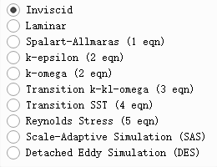
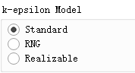
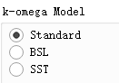
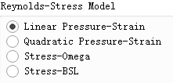
湍流的数值模拟
雷诺平均 RANS
大涡模拟 LES
Large Eddy Simulation
直接数值模拟 DNS
Direct Numerical Simulation
基本思想是对NS方程进行某种过滤，然后只计算大尺度的湍流，而将小于过滤尺度的湍流用模型加以刻画。数学上，小于过滤尺度的湍流表现为额外的应力项，称为亚网格应力。现有的湍流理论已经有结论，几乎所有的湍流在足够小的尺度上都具有一定的相似性。也就是说，用一个普适的模型来近似亚网格应力在理论上是可能做到的，但目前没有找到。
不用任何模型，直接求解三维非定常Navier-Stokes方程，把所有的量包括脉动量在内都求解出来，计算量巨大。
自由度估算
方程本身包含的信息已经部分丢失，给出雷诺应力的模型实际上非常困难

Slide 49
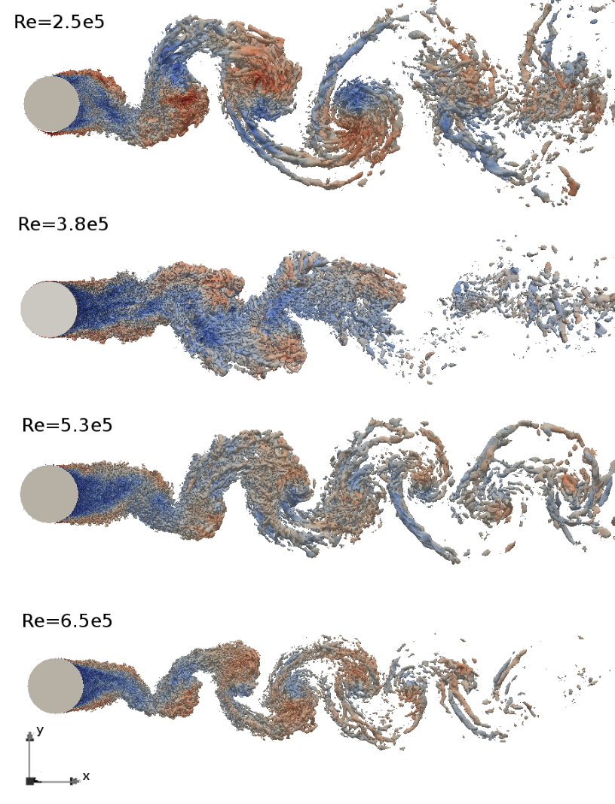
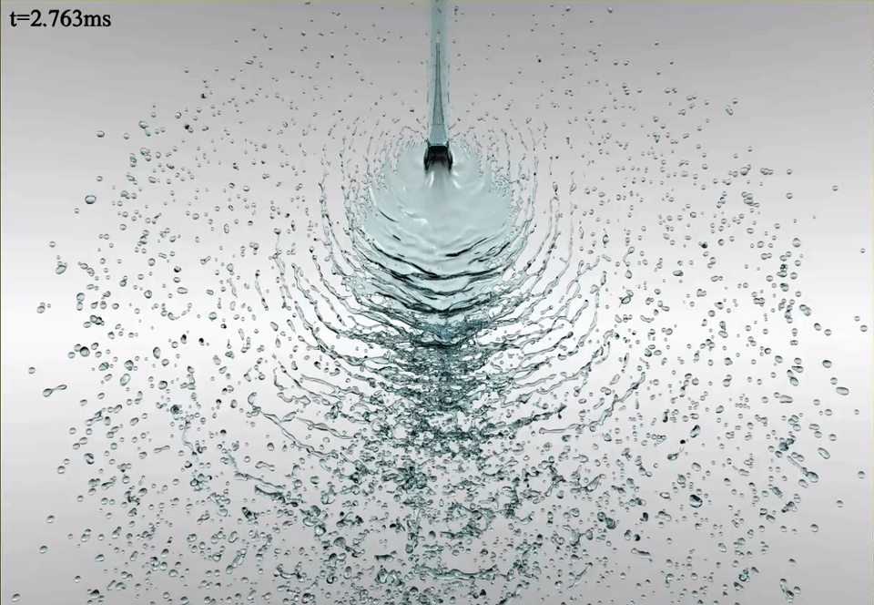
数值模拟

Slide 50
总结
黏性流动
边界层的概念
表面摩擦阻力的概念
涉及的概念和分析方法需要掌握
湍流
未知数超过方程，需要用经验公式或者模型进行封闭
工程应用中需要判断流动是层流还是湍流

Slide 51
课后作业
12.23、13.9 英制先转化为SI再进行计算

